Slide 1

Mini Curso interfaces Matlab
Thiago Henrique Gomes Lobato

Slide 2
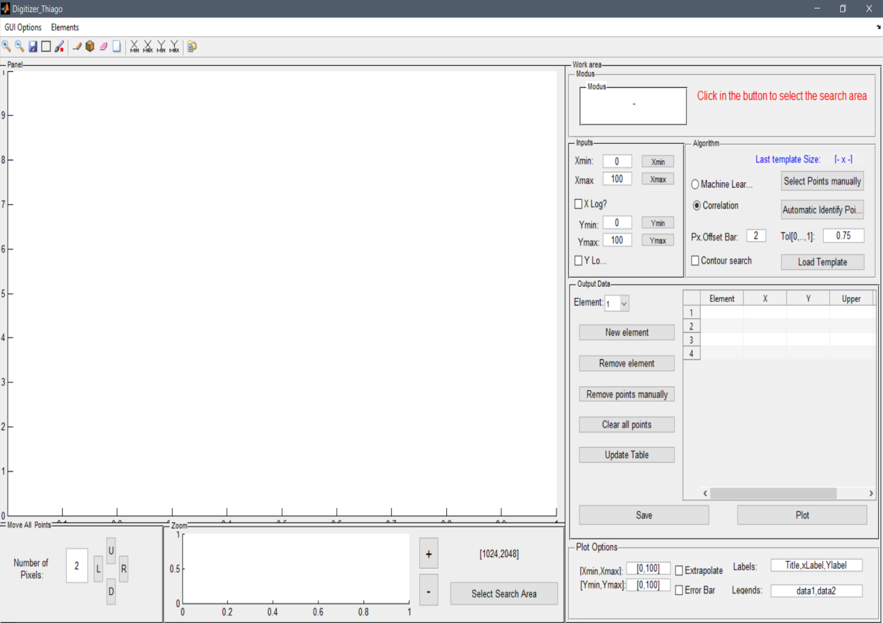
O que é?
Interface gráfica é o que o usuário usa para interagir com o programa, muitas vezes ela é chamada de GUI (Graphical User Interface).
Os elementos precisam se comunicar entre si, isso é feito através de ‘call backs’ , que são chamados toda vez que um evento acontece, como clique de um botão, passagem do mouse, aperto de uma tecla etc.
O matlab possibilita a criação de interfaces gráficas de duas formas: 1 – Totalmente programática, em que o programador precisa escrever e declarar cada objeto. 2 – Através da plataforma GUIDE, que possibilita uma construção visual e interativa da interface.

Slide 3

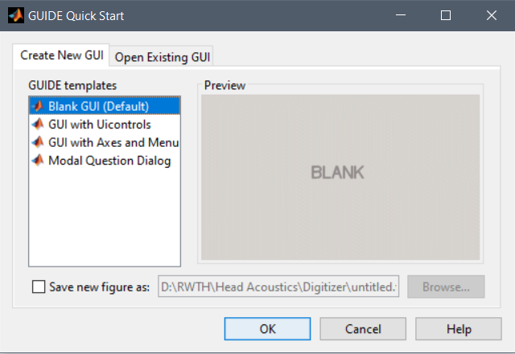
Parte 1: Abrindo o Guide
Para abrir o Guide é necessário apenas digitar o comando ‘guide’ na linha de comando e selecionar a opção Blank GUI (Ninguém em um projeto sério usa as outras opções).

Slide 4
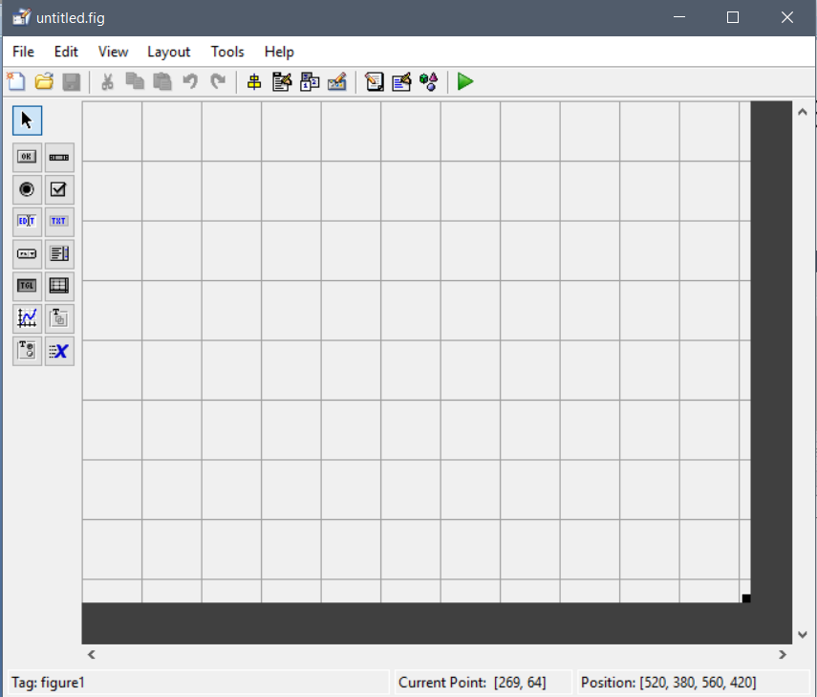
Parte 1: Abrindo o Guide

Slide 5
Parte 2: Primeiro programa
O primeiro programa que faremos será algo bem simples. Vamos fazer um que plot um seno ao apertar um botão (Um programa assim é um desafio na maioria das outras linguagens de programação).

Slide 6
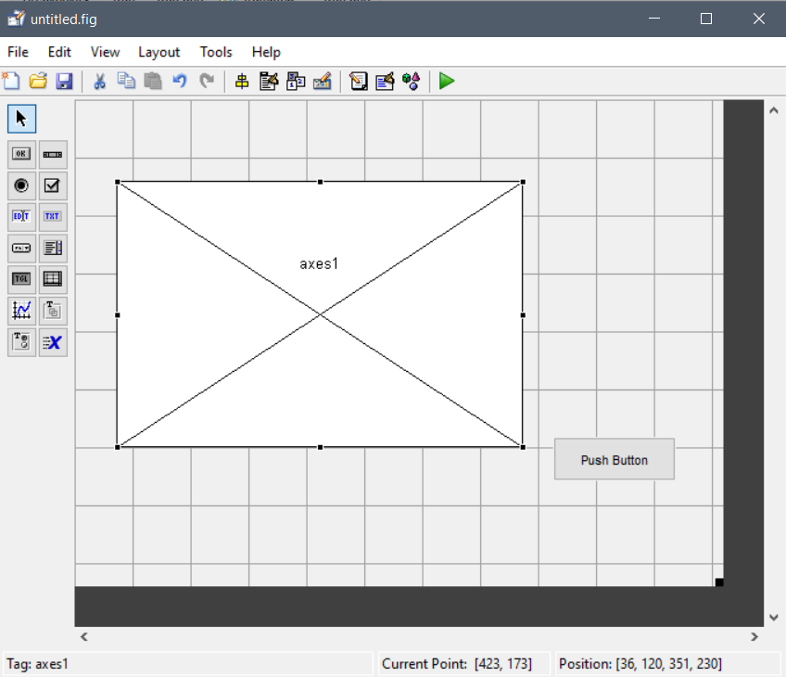
Parte 2: Primeiro programa
Inicialmente selecione a função Push button para o botão e axes para onde veremos o plot. Posicione-os de maneira ordenada.

Slide 7
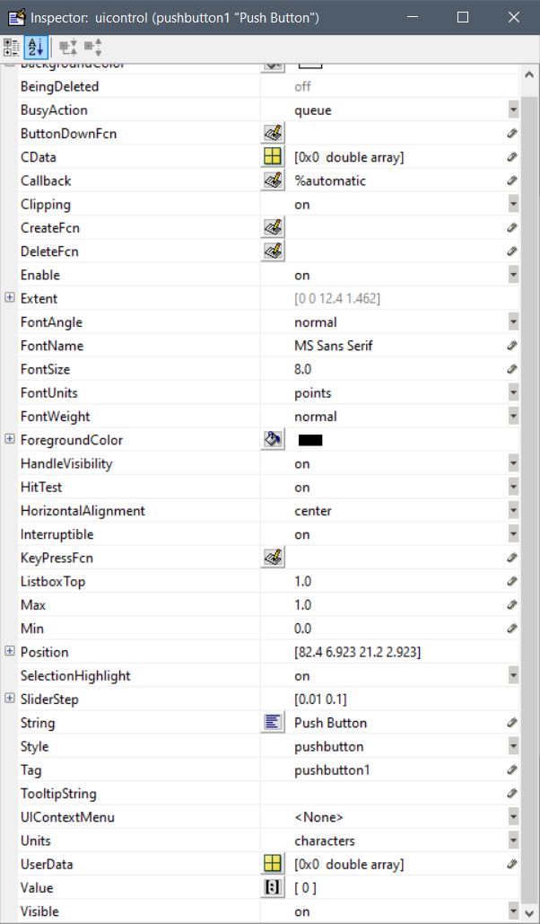
Parte 2: Primeiro programa
Clicando duas vezes em qualquer objeto, você abre as propriedades do mesmo. Como cor de fundo, fonte, tamanho, String etc.
Clique duas vezes no botão que você apresentou e mude duas propriedades. A primera é a ‘String’, que é o que aparece escrito no botão, mude-a para ‘plotar’.
Em seguida, mude a ‘Tag’. A tag é como o objeto vai ser reconhecido dentro do programa. Mude-a para ‘PB_plot’
Clique em salvar a imagem, dê um nome e escolha uma pasta. Após isso você verá todo o código da GUI sendo criado.

Slide 8
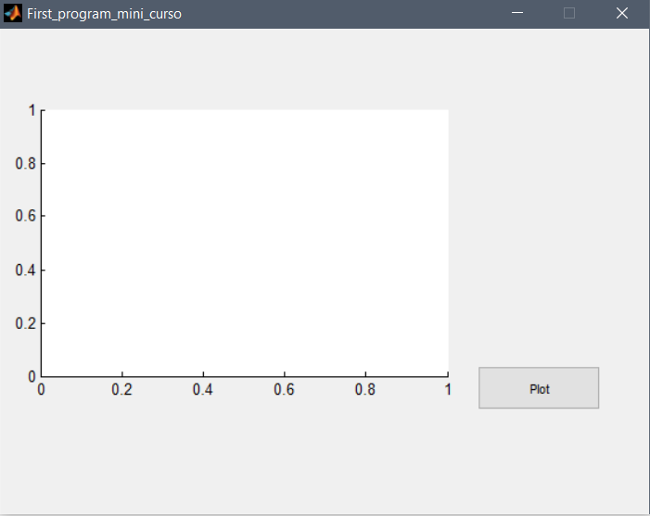
Parte 2: Primeiro programa
Rode o código e veja sua GUI sendo criada. Parabéns! Ela ainda não faz nada, mas já (ou deveria) está funcionando direito e agora vamos acrescentar funcionalidades.

Slide 9
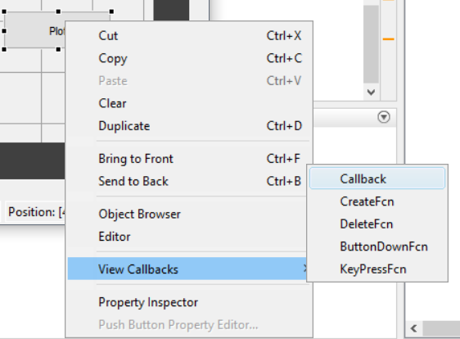
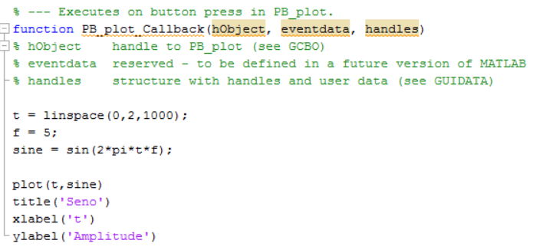
Parte 2: Primeiro programa
Vamos agora modificar o callback do nosso botão para que ele plote o seno. Primeiramente clique com o botão direito no botão e em callback como mostra a figura ao lado.
Após o clique, você será direcionado a função do callback. O Programa vai rodar tudo que tiver escrito nela no momento que o botão for clicado.
Copie as linhas ao lado para originar um seno com frequência de 5 Hz e plotar o mesmo. Após escrever o código salve e rode o programa, agora clique no botão e veja seu seno!

Slide 10
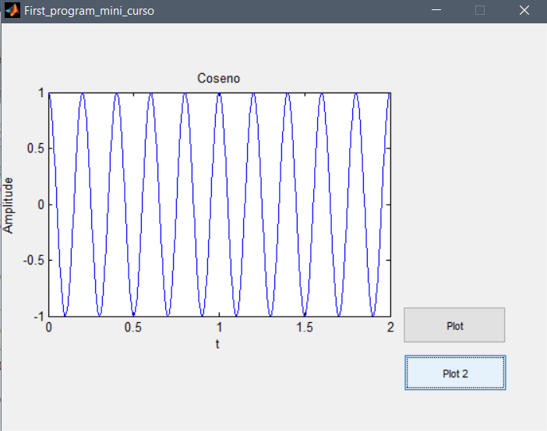
Exercício 1
Agora é a sua vez, adicione um outro botão com a String ‘plot 2’ e tag ‘PB_plot2’ que, ao invés de seno, plote o coseno. Seu programa deverá ser similar ao da figura ao lado.

Slide 11
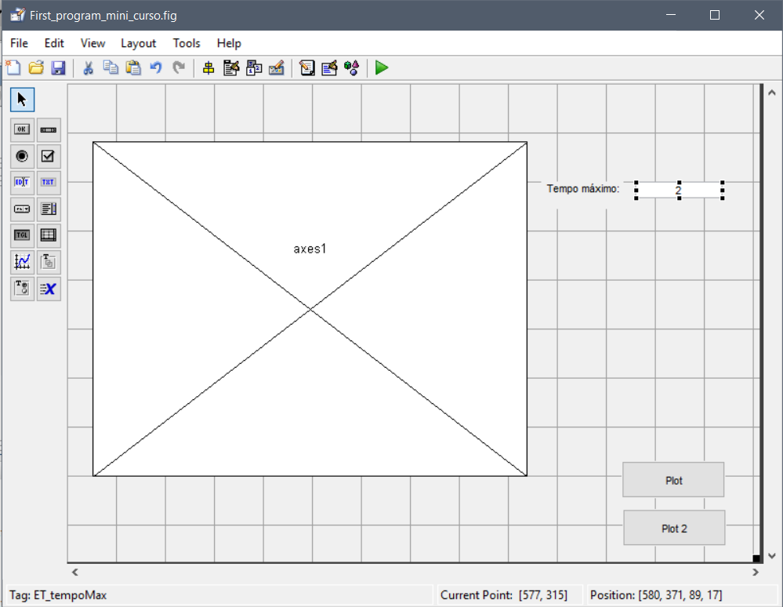
Parte 3: Incrementando o programa
Vamos incrementar o programa passo a passo. A princípio, vemos que plotamos o seno sempre por dois segundos. Mas e se quisermos por um tempo diferente?
Vamos criar uma caixa de texto onde o usuário poderá escolher por quantos segundos ele quer plotar o seno.
Primeiro selecione o objeto ‘Edit Text’ e coloque-o em um lugar apropriado. Mude sua string para um valor default qualquer e sua Tag para : ‘ET_tempoMax’.
Selecione e crie um Static test que servirá como uma legenda para mostar ao usuário o que ele está escrevendo.

Slide 12
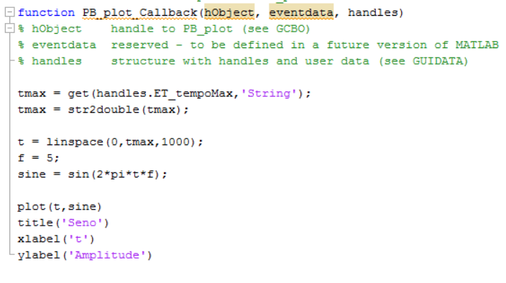
Parte 3: Incrementando o programa
A interface precisa se comunicar entre si. Para isso, existem duas funções vitalmente importantes: ‘get’ e ‘set’.
Get é usado sempre que você quiser obter um valor da GUI. Set é usado sempre que você quiser mudar um valor na GUI.
Toda a GUI está em apenas uma estrutura, chamada ‘handles’, e é aqui que as tags fazem diferença. Qualquer elemento pode ser acessado por sua tag, na forma: handles.tag.
Na primeira linha, perceba que queremos obter o que está escrito, no caso, a propriedade String. Por isso usamos: get(handles.Nome_da_tag,’String’).
Como o valor é uma string, precisamos converter para o seu valor numérico, o que é feito na linha abaixo. Rode o programa e expimente algumas variações.

Slide 13
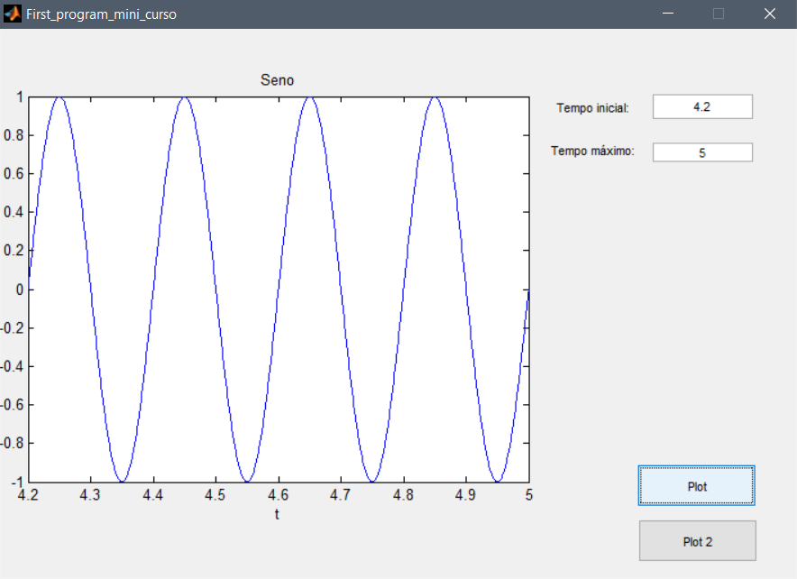
Exercício 2
Acrescente agora um texto para obter o valor inicial do tempo. O seu programa deverá estar parecido com o ao lado.

Slide 14
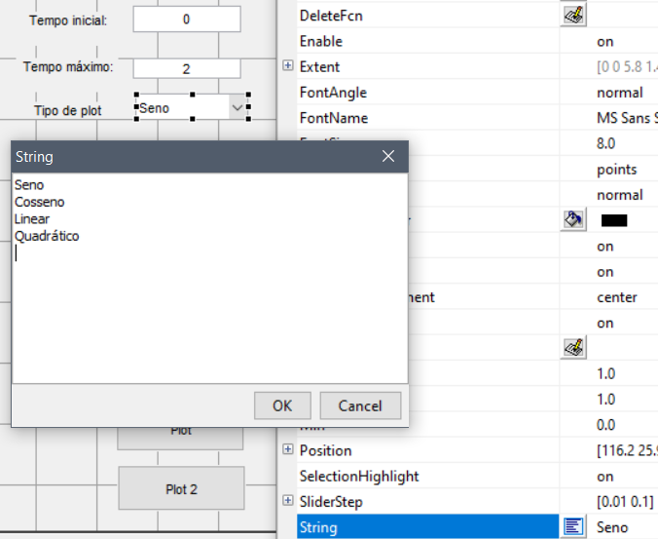
Parte 3: Incrementando o programa
E agora, se quisermos plotar coisas além de seno e coseno, vamos ter que criar vários botões pra cada coisa? Isso não é nada prático e uma opção é usar o objeto chamado: Pop up menu (ou Combo box).
O Pop up menu serve como um menu de opções onde o usuário pode escolher aquela que lhe convém no momento.
Adicione o Pop up menu com a tag: ‘PM_plots’. E na sua string, digite igual a como aparece na figura ao lado.
Rode o programa e veja como o pop up menu aparece na prática.

Slide 15
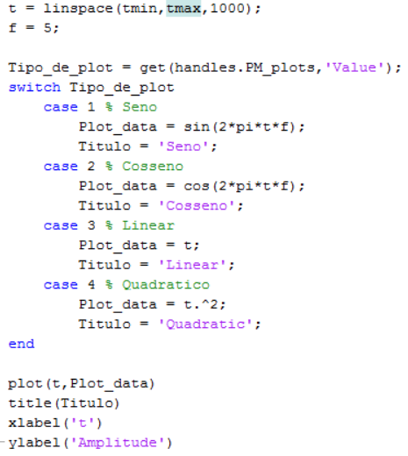
Parte 3: Incrementando o programa
A forma de verificar o objeto selecionado no Pop up Menu é obtendo seu valor. Por isso usamos get, sua tag e a string Value. Com isso, obtemos um valor numérico, sendo 1 o primeiro item da lista, 2 o segundo e assim sucessivamente.
Após obter esse valor, criamos um switch para saber o que iremos plotar e qual vai ser nosso título.
Programe o código ao lado e depois experimente todos os tipos de plot na sua GUI. Você pode deletar o botão plot 2 já que ele não será mais útil.

Slide 16
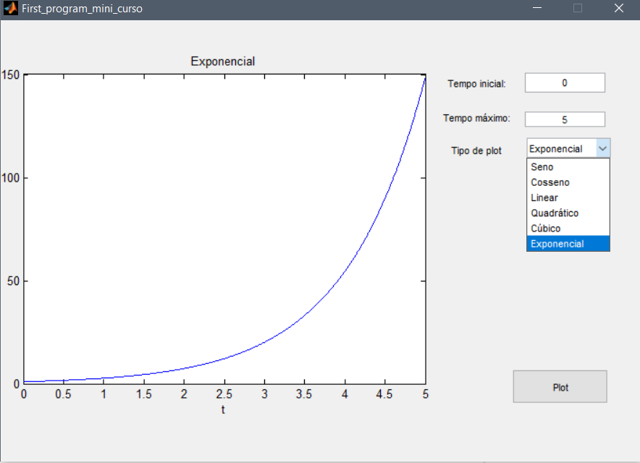
Exercício 3
Acrescente a possibilidade de um plot cúbico e outro exponencial (No matlab, exp(t) ). Sua GUI deve parecer como a ao lado.

Slide 17
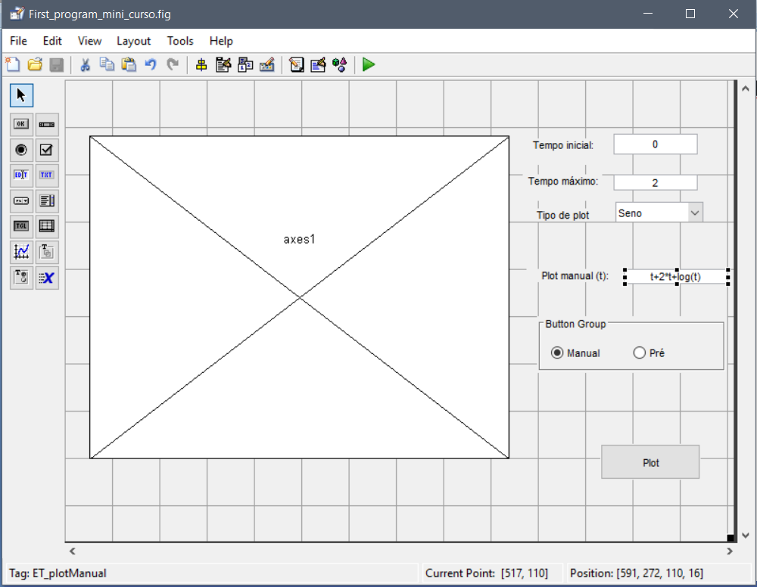
Parte 3: Incrementando o programa
O pop up menu funcionou bem, mas e se quisermos ter a possibilidade de plotar qualquer função? Para isso podemos criar um Edit text onde o usuário é capaz de digitar o que ele quiser e usar como output. Use a Tag: ET_plotManual.
Entretanto, não queremos perder as opções já existentes. Uma solução pra isso é usar Radio buttons. Dessa forma poderemos escolher se vamos plotar da forma manual ou dos pré selecionados.
Radio buttons precisam estar no painel de Button group para funcionar de forma correta. Crie um Button group e acrescente dois radio buttons nele com as strings ‘Manual’ e ‘Pré’. Mude a tag do Button Group para: BG_plot.

Slide 18
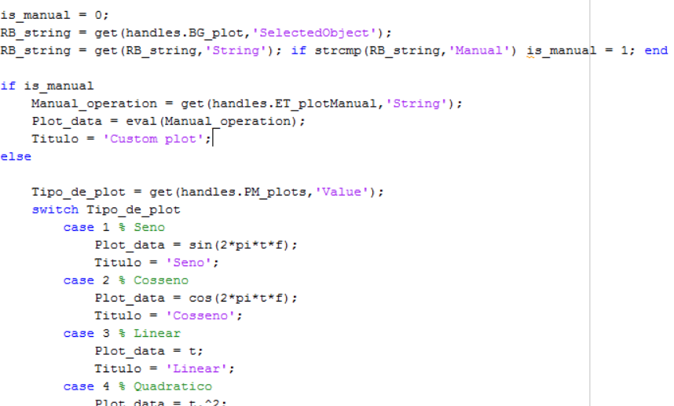
Parte 3: Incrementando o programa
Começamos inicializando a variável ‘is_manual’. Ela determinará se plotaremos algum valor da lista ou se escolheremos o mesmo.
Para obter o valor de um button group, primeiros precisamos obter o objeto selecionado, por isso usamos SelectedObject. A partir do objeto encontrado, obtemos sua String e, se for manual, mudamos a variável is_manual para 1.
Caso o objeto selecionado seja pré, tudo ocorrerá como antes. Caso contrário, podemos agora obter a string que foi digitada no plot manual e usar o comando ‘eval’ que pega uma string e age como se ela tivesse sido digitada na command window.
Experimente o código e pense em algumas funções pra botar, você agora tem um programa que plota qualquer função de uma variável.

Slide 19
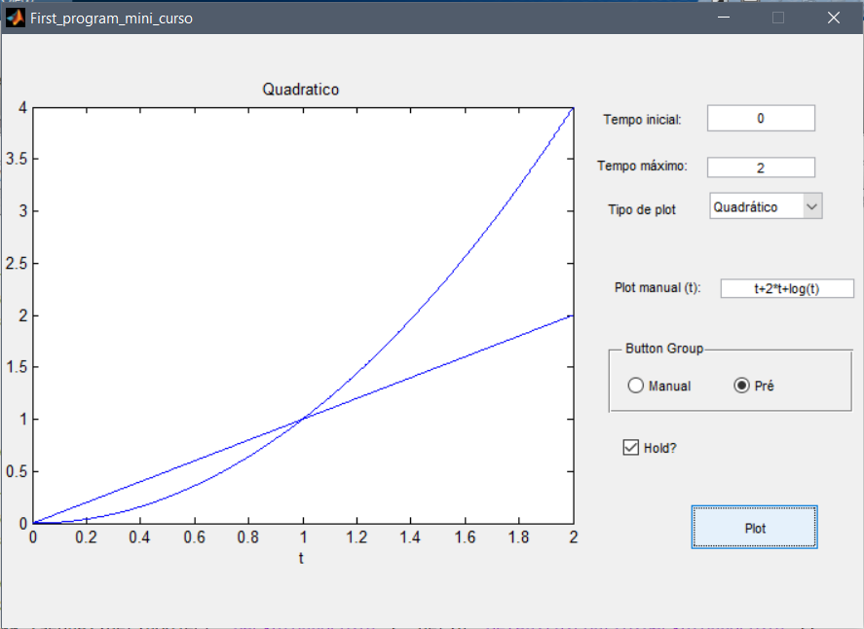
Exercício 4
Muitas e muitas vezes você precisará descobrir sozinho como utilizat certa função. Esse exercício treina exatamante isso, com o conhecimento que você já viu até agora, implemente uma check box que, quando clicada, segure o plot para, assim, o usuário poder analizar múltiplas funções ao mesmo tempo.
Para saber se uma check box está selecionada ou não, use a propriedade ‘Value’, sendo 1 = sim e 0 = não.
Para plotar vários gráficos na mesma figura, use:
hold on
plot(t,Plot_data)
No final sua GUI deve ficar parecida com a ao lado.

Slide 20
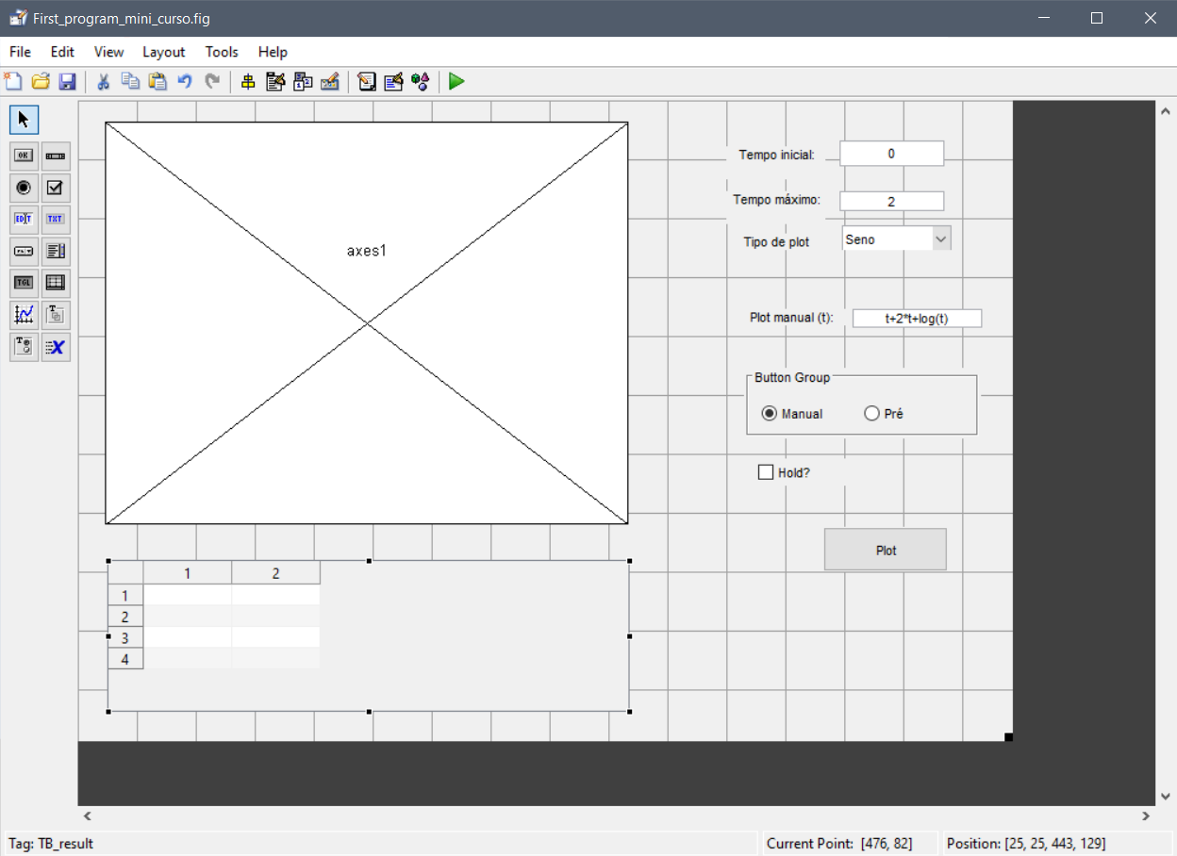
Parte 3: Incrementando o programa
É interessante, além de plotar o resultado, ter acesso aos valores numéricos do mesmo e, dependendo do caso, exportar os mesmo para um arquivo no excel ou um arquivo .mat.
Para isso vamos criar duas coisas, primeiramente uma tabela para mostrar os resultados numéricos e um botão de Save para salvar os dados. Use a tag TB_results na tabela e PB_save no botão.

Slide 21
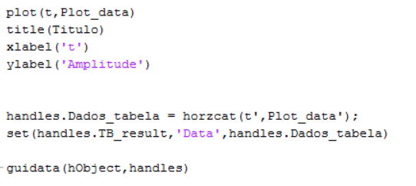
Parte 3: Incrementando o programa
Como a cada plot vamos mudar os valores da tabela, usamos a função set. Ao contrário da função get, essa possui 3 atributos: Tag, propriedade e o valor que será colocado. Criamos uma matrix com duas colunas contendo t e y e salvamos a mesma na tabela.
Como vamos salvar esses dados depois, é necessário que eles permaneçam na memória da GUI após a execução da função. Para isso, eles precisam ser salvos na estrutura da GUI, no caso, handles. E, no final da função é obrigatório o comando: guidata(hObject,handles). Ele que indicará que os objetos precisam ser salvos.
Fazendo isso, podemos acessar a variável ‘handles.Dados_tabela’ de qualquer lugar do programa.

Slide 22
Parte 3: Incrementando o programa
Como a cada plot vamos mudar os valores da tabela, usamos a função set. Ao contrário da função get, essa possui 3 atributos: Tag, propriedade e o valor que será colocado. Criamos uma matrix com duas colunas contendo t e y e salvamos a mesma na tabela.
Como vamos salvar esses dados depois, é necessário que eles permaneçam na memória da GUI após a execução da função. Para isso, eles precisam ser salvos na estrutura da GUI, no caso, handles. E, no final da função é obrigatório o comando: guidata(hObject,handles). Ele que indicará que os objetos precisam ser salvos.
Fazendo isso, podemos acessar a variável ‘handles.Dados_tabela’ de qualquer lugar do programa.

Slide 23

Parte 3: Incrementando o programa
Entre no callback do botão de salvar o arquivo e nele você poderá trabalhar o código.
Para salvar um arquivo em excel no matlab é extremamente fácil. Usamos primeiramente a função uiputfile(‘nome sugerido’,’Titulo da janela’) para obtermos a pasta onde o arquivo será salvo e o nome do mesmo.
Após isso usamos a função ‘cd’ para irmos até a pasta selecionada e a função xlswrite, com o nome dado e os arquivos a serem salvos, no caso, os dados da tabela.

Slide 24
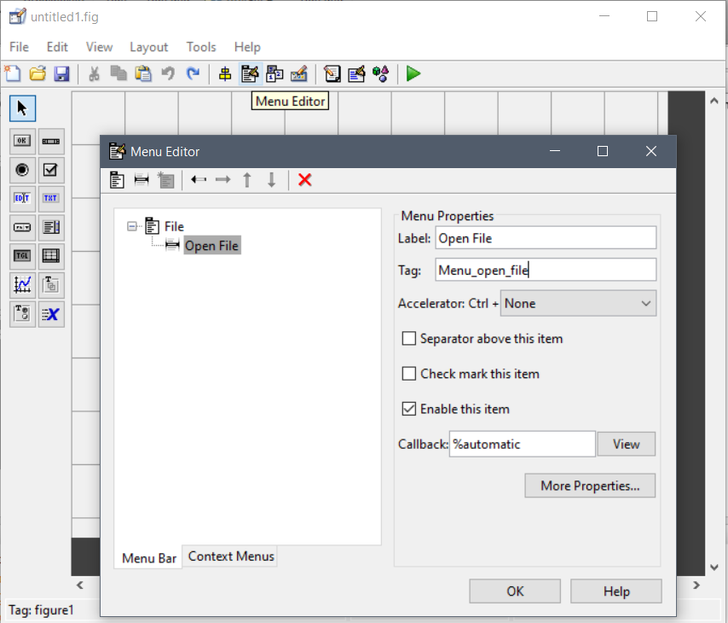
Parte 4: Segunda GUI
A nossa segunda GUI será uma que irá carregar uma imagem, mostrá-lá e o usuário poderá realizar pequenas mudanças na mesma.
Vamos carregar a imagem através de um Menu, crie uma nova GUI, clique na toolbar de Menu editor e adicione Os menus mostrados ao lado.
Após isso adicione uma axes para exibir a imagem e um botão com string ‘Filtrar’

Slide 25
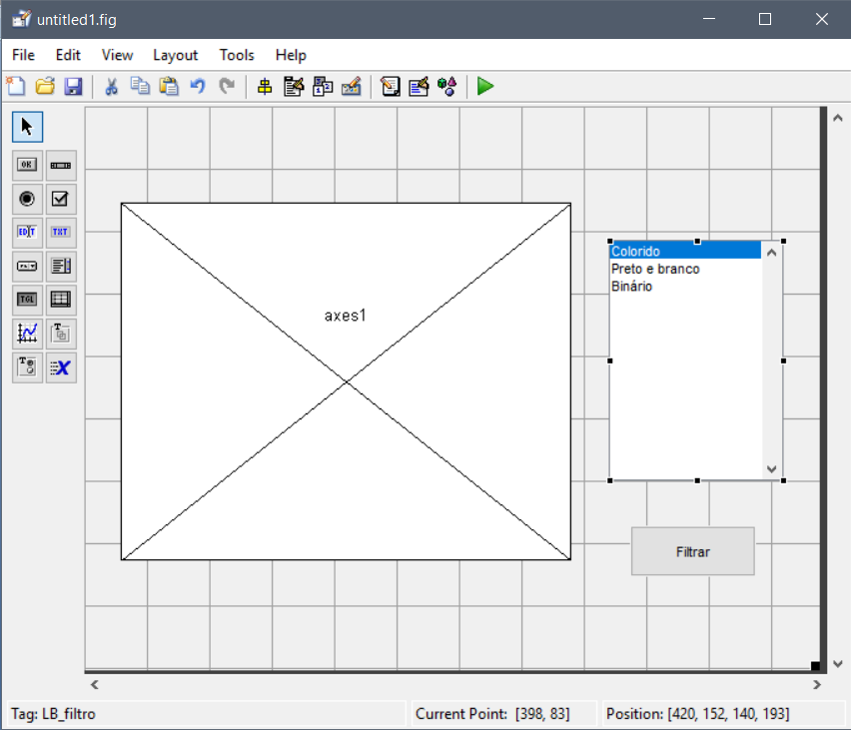
Parte 4: Segunda GUI
Vamos adicionar agora um novo objeto, chamado listbox com a tag LB_filtro. Ela funciona de forma extremamente semelhante ao pop up menu, entretanto, várias opções ficam visíveis ao mesmo tempo.
Adicione as strings: Colorido, Preto e branco e Binário.

Slide 26
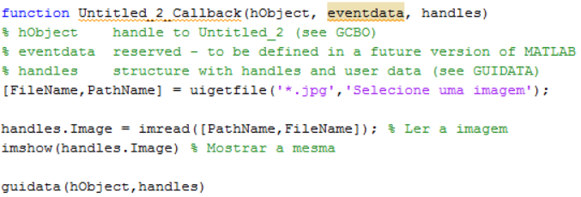
Parte 4: Segunda GUI
Salve a imagem e abra as opções de menu novamente, selecione o menu Open file e clique em ‘view’ do lado de callback
Vamos ler a imagem, o funcionamento é muito parecido com o de salvar um arquivo. Após carregar a mesma vamos salvá-lá na GUI.

Slide 27
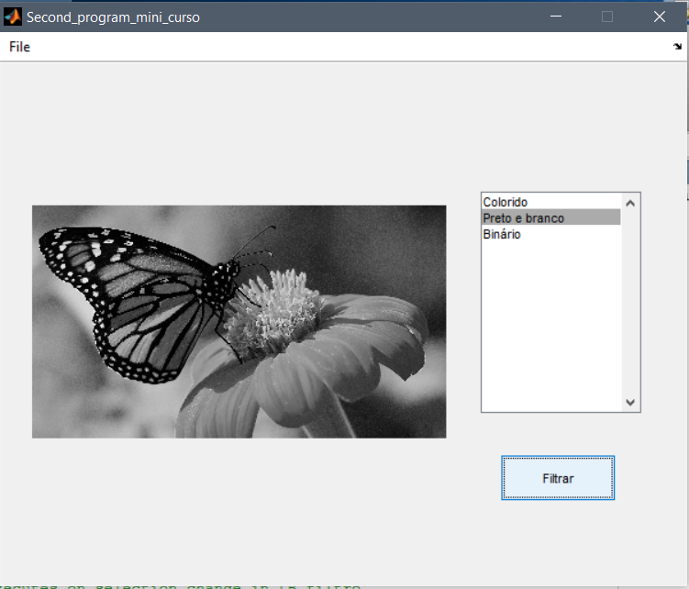
Exercício 5
Sabendo-se que a Listbox tem um comportamento similar ao pop up menu, programe uma interface que, ao cliclar no botão, veja qual o index do item selecionado e plote a imagem de forma correta. Para cada caso, utilize as funções abaixo:
Colorido: plote a imagem como ela é
Preto e Branco: I_plot = rgb2gray(handles.Image)
Binário : I_plot = im2bw(handles.Image, 0.5)
Seu programa deve parecer com o ao lado.

Slide 28
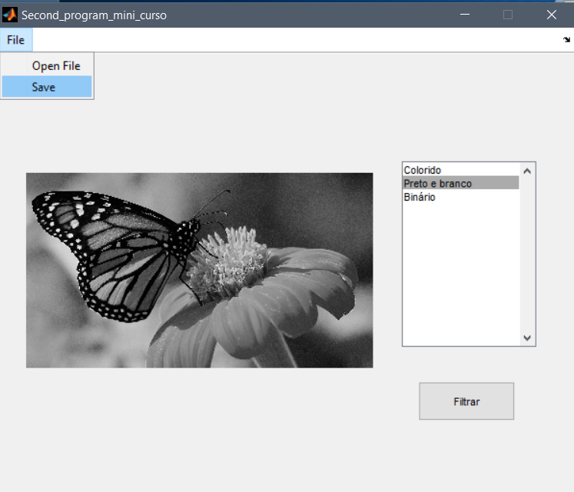
Exercício 6
Implemente um menu ‘Save’ para salvar a imagem tratada. A forma de salvar é exatamente igual como pra excel. A diferença é que ao invés de usar a função do excel você utilizará:
imwrite(A,filename.jpg)

Slide 29


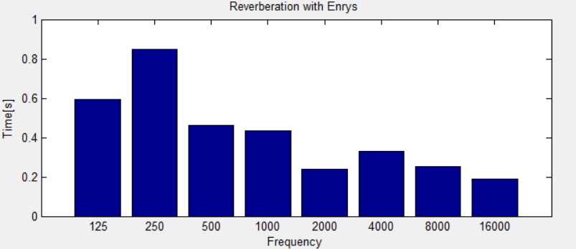
Exercício Final
Funções úteis:
Crie um programa que pegue as dimensões x,y e z de uma sala, os coeficientes de absorção(alpha) em função da banda de oitava/frequência (também dada pelo usuário) e calcule o tempo de reverberação por uma das seguintes fórmulas:
Sabines = 0.163*V/(A*alpha)
Enrys = 0.163*V/(-A*log(1-alpha))
A = área; V = volume
Seu programa deverá plotar o tempo de reverberação para cada frequência em linha e em barras (faça duas axes para plotar).
Após isso, modele as dimensões de um teatro com absorbções: [0.4 0.3 0.48 0.5 .72 0.6 0.7 0.8] nas frequências: [125 250 500 1000 2000 4000 8000 16000]. Leve em conta que o tempo de reverberação não deve passar de 1 em nenhuma frequência e nem ser menor que 0.15. Um exemplo de tempo ideal seria a imagem ao lado.

Slide 30
FIM
Parabéns. Você concluiu o curso!

